Slide 1

Découper une grande idée en plusieurs idées
Explication
Parfois, on doit discuter de thèmes compliqués. Voilà ce qui peut aider : Découper la question compliquées en plusieurs petites questions plus simples. Mettre la question en lien avec des situations de la vie de tous les jours.
Ce Powerpoint est un exemple. Il montre: voilà comment on peut discuter d’une question compliquée en groupe. La question compliquée est :
On voudrait créer une activité de loisirs. Mais laquelle?
On a divisé la discussion en 5 étapes.
Tour de présentation
Réfléchir à ses loisirs
Parler de ce qui est difficile dans les activités de loisirs
Chercher ensemble des idées d’activité
Vérifier: est-ce que ces nouvelles activités sont faisables?

Slide 2
Comment fonctionne ce Powerpoint?
Explication
Pour chaque étape, on donne ces informations:
But Quel est le but de cette étape. A quoi sert-elle?
Préparation De quel matériel j’ai besoin pour cette activité? Qu’est-ce que je dois préparer?
Activité Qu’est-ce qu’on fait avec les participants? Comment fonctionne l’activité?
Matériel Il y a des feuilles à imprimer. Il y a des diapositives à montrer sur un écran.

Slide 3
Attention aux pauses!
Explication
Exemple
Dans la présentation Powerpoint, on n’a pas indiqué les pauses. Mais ces activités demandent beaucoup de temps et d’énergie.
Prévoyez des pauses!
Vous pouvez séparer les étapes: Faire certaines étapes le matin. Et les autres l’après-midi.
Faites attention au niveau d’énergie des participantes et participants.
A quelle heure?​ | Combien de temps? | Qu’est-ce qu’on fait?
10h30 | 30 min​ | Accueil, salutations, faire les présentation​s
11h​ | 30 min​ | Réfléchir à ses propres loisirs
11h30​ | 15 min​ | Pause​
11h45​ | 30 min​ | Parler de ce qui est difficile dans les activités de loisirs
12h15​ | 60 min​ | Repas de midi tous ensemble
13h15​ | 75 min​ | Réfléchir à des nouvelles idées d’activité tous ensemble
14h30​ | 15 min​ | Pause​
14h45​ | 75 min​ | Vérifier: est-ce que ces nouvelles activités sont faisables?
15h30​ | 10-15 min​ | Fin et informations sur la suite

Slide 4

1
Tour de présentation

Slide 5
1
Tour de présentation
Explication
But
Pourquoi faire un tour de présentation?
Le tour de présentation aide le groupe à faire connaissance.
Cela crée aussi un sentiment de confiance.
Durant le tour de présentation, on parle déjà du thème des loisirs.
Les participants et les participantes parlent de leurs expériences personnelles.
Cela permet de commencer à parler du sujet.

Slide 6

1
Tour de présentation
Explication
Préparation
Pour le tour de présentation, vous avez besoin de:
Un écran ou un Beamer Sur l’écran, on montre la page 8, avec les trois questions.
Des Post-its.
Des feutres.
Des pictogrammes sur les activités de loisirs. On trouve par exemple des pictogrammes sur le site web d’ARASAAC
Une grande feuille (Flipchart par exemple) Au milieu de la grande feuille, on colle ce pictogramme: Le pictogramme est sur la page 39 «icônes». Il peut être imprimé en grand.

Slide 7

1
Tour de présentation
Activité
Qu’est-ce qu’on fait exactement?
Les participants et les participantes se présentent en répondant à ces trois questions:
Comment vous appelez-vous?
Avec qui aimez-vous passer votre temps libre?
Qu’aimez-vous faire conmme activité durant votre temps libre?
On peut s’exprimer par oral, avec des Post-ist ou avec des pictogrammes, par exemple. On utilise la grande feuille (Flipchart) pour regrouper les activités de loisirs. Les participants peuvent coller leur activité sur le Flipchart, avec des pictogrammes ou des Post-its. Ou bien on écrit le nom de l’activité. C’est important de prendre assez de temps pour cette étape. Et d’aider les participants et les participantes qui en ont besoin. C’est important d’accepter toutes les réponses. Même celles auxquelles on ne s’attend pas.

Slide 8



1
Tour de présentation
Matériel
Modèle à montrer sur l’écran
1. Comment vous appelez-vous?
2. Avec qui aimez-vous passer vos loisirs?
3. Qu’est-ce que vous aimez faire comme activité pendant votre temps libre?

Slide 9
2
Réfléchir à ses loisirs

Slide 10
2
Réfléchir à ses loisirs
Explication
But
Pourquoi réfléchir à ses loisirs?
En réfléchissant à ses activités de loisirs, on peut remarquer: Il y a des choses qui fonctionnent bien. Mais il y a d’autres choses qui fonctionnent moins bien.
On remarque aussi: Certaines activités sont plus compliquées. On peut réfléchir: Pourquoi certaines activités ne fonctionnent pas très bien? Quels sont les problèmes? Par exemple: certaines activités coûtent très cher. Ou bien dans certaines activités, il y a beaucoup de bruit et de monde.
Grâce à cette étape, on a des exemples de la vie de tous les jours. Et on peut réfléchir au thème des loisirs avec ces exemples.
Erklärung

Slide 11
2
Réfléchir à ses loisirs
Explication
Préparation
Imprimez la page 15. Il faut imprimer au moins 1 exemplaire pour chaque participant ou participante. Imprimez aussi un exemplaire pour vous.
Vous aurez aussi besoin de ceci: Des feutres noirs ou bleus. Des feutres rouges. Des feutres verts. Des pictogrammes imprimés montrant des activités de loisirs.
Erklärung

Slide 12
2
Réfléchir à ses loisirs
Explication
Préparation
Le matériel le plus important pour cette étape est le tableau de la page 15. Ce tableau sert à se poser des questions sur ces loisirs. Dans la colonne de gauche, chaque participant ou participante met une activité qu’il ou elle aime faire. Ensuite, il faut remplir les autres colonnes avec des ronds verts ou rouge.
Dessiner un grand rond vert pour dire: tout va bien!
Dessiner un petit rond vert pour dire: ça va, mais ça pourrait aller mieux.
Dessiner un rond rouge pour dire: ici, il y a quelque chose qui ne va pas pour moi.
Dans la colonne 2, les participants et participantes répondent à cette question: Est-ce que je me sens bien quand je fais cette activité?
Dans la colonne 3, les participants et participantes répondent à cette question: Est-ce que le prix de l’activité est ok pour moi?
Dans la colonne 4, les participants et participantes répondent à cette question: Est-ce que l’activité a lieu à un bon moment pour moi ? La colonne 5, tout à droite, sert à ajouter une autre question si besoin.
Erklärung

Slide 13
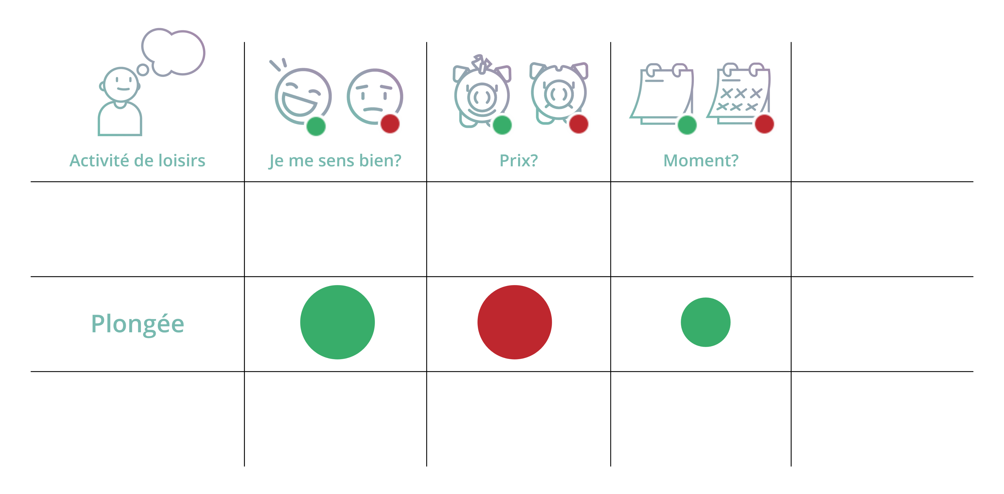
2
Réfléchir à ses loisirs
Explication
Préparation
Avant la rencontre, remplissez le tableau. Avec un exemple personnel. Il faut qu’il y ait des cercles rouges et verts.
Votre exemple aide pour expliquer: voilà ce que nous faisons maintenant. Votre tableau rempli peut ressembler à ça:

Slide 14
2
Réfléchir à ses loisirs
Activité
Qu’est-ce qu’on fait exactement?
Distribuez un tableau imprimé à tout le monde. Expliquez le tableau et les questions du tableau. Présentez le tableau rempli avec votre exemple personnel. Cela aide à comprendre.
Ensuite, les participants et participantes réfléchissent: Qu’est-ce que je fais pendant mon temps libre? Ils et elles choisissent une activité. Ils remplissent la colonne tout à gauche avec cette activité.
Ensuite ils et elles réfléchissent: est-ce que cette activité fonctionne bien pour moi? Il faut utiliser pour cela les trois questions du tableau. Les participants et participantes remplissent le tableau avec des ronds verts et rouges.
Est-ce que quelqu’un a besoin de soutien? Alors aidez-le ou aidez-la pour cette étape. Prévoyez assez de temps.

Slide 15







Activité de loisirs | Je me sens bien? | Prix? | Moment?
Plongée

Slide 16

2
Réfléchir à ses loisirs
Matériel
Activité de loisirs | Je me sens bien? | Prix? | Moment?

Slide 17
3
Parler de ce qui est difficile dans les activités de loisirs

Slide 18
3
Parler de ce qui est difficile dans les loisirs
Explication
Explication
But
À quoi sert cette étape? Tout le monde discute ensemble: qu’est-ce qui ne fonctionne pas bien dans mon activité? Cela permet de comprendre les difficultés.
On remarque ce qui ne fonctionne pas bien. On voit ce qu’on peut améliorer. On découvre quels sont les souhaits des participants et des participantes.
Peut-être que plusieurs personnes ont le même problèmes. Ou peut-être que plusieurs personnes ont les mêmes souhaits pour leurs loisirs.
C’est une étape importante. Grâce à cette discussion, plus tard on pourra réfléchir: quelles sont les solutions possibles pour ces problèmes?

Slide 19
3
Parler de ce qui est difficile dans les loisirs
Explication
Préparation
Il n’y a pas de préparation pour cette étape.
Les tableaux de l’étape 2 doivent être remplis avec les activités des participants et participantes.
Prendre des notes pendant la discussion peut être utile.

Slide 20
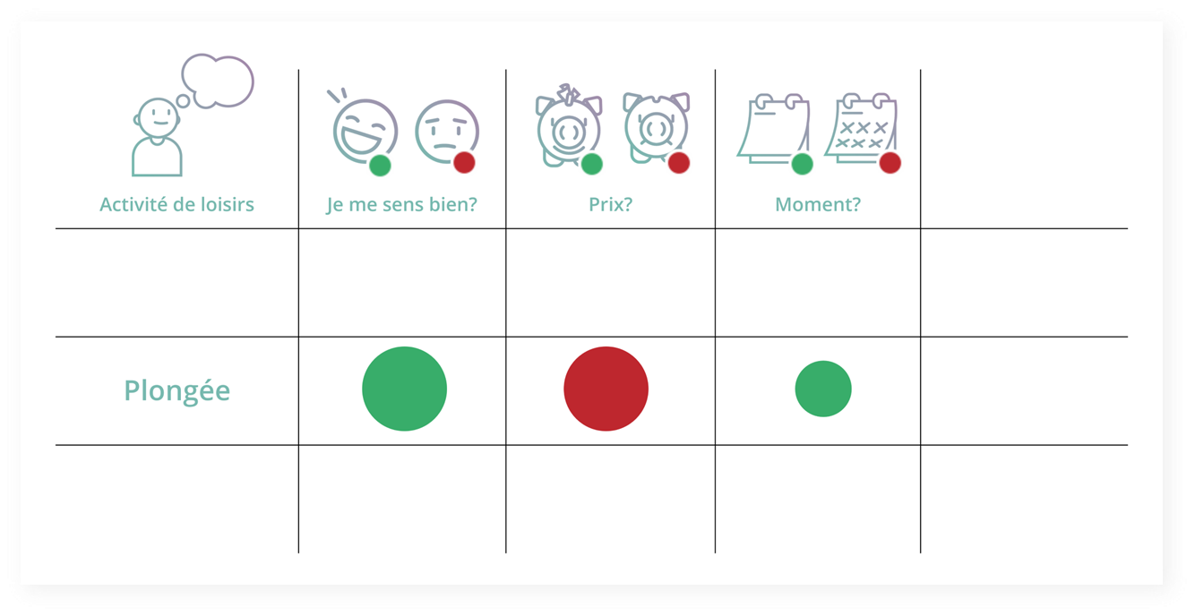
3
Parler de ce qui est difficile dans les loisirs
Activité
Qu’est-ce qu’on fait exactement?
Chaque personne montre son tableau au groupe.
On explique les points rouges. C’est-à-dire ce qui ne va pas bien.
Chaque personne explique pourquoi elle a mis un point rouge. Par exemple: Une personne explique que la plongée coûte beaucoup trop cher. Mais elle aimerait bien faire plus souvent de la plongée, si c’était moins cher.
Peut-être que plusieurs personnes ont les mêmes soucis. Par exemple: beaucoup d’activités coûtent trop cher.

Slide 21
3
Parler de ce qui est difficile dans les loisirs
Votre exemple à remplir et imprimer
Matériel
Freizeitaktivität | Wohlbefinden? | Preis? | Zeitpunkt?
Tauchen

Slide 22
3
Parler de ce qui est difficile dans les loisirs
Votre exemple à remplir et imprimer
Matériel
Activité de loisirs | Je me sens bien? | Prix? | Moment?
Plongée

Slide 23
4
Chercher ensemble des idées d’activité

Slide 24
4
Chercher ensemble des idées d’activités
Explication
But
Pendant la discussion, vous avez découvert des problèmes et des souhaits.
Maintenant, on va trouver de nouvelles idées.
Quelle activité est-ce qu’on veut faire? Ou bien: est-ce qu’on peut améliorer une activité de l’étape 3? Est-ce qu’on peut prendre en compte les besoins et les souhaits de tout le monde?
A la fin, on a une idée claire et concrète. On peut réaliser cette idée.

Slide 25
4
Chercher ensemble des idées d’activités
Explication
Préparation
Imprimez la page 28. Imprimez au moins un exemplaire par personne. Imprimez la page aussi grand que possible.
Collez la feuille imprimée au mur. Ou mettez-la sur la table. Pour que tout le monde puisse voir ce qu’on fait.
Prenez vos notes des étapes précédentes. Cela vous permet de voir: voilà les souhaits et les besoins. La nouvelle activité peut être une solution à ces problèmes.

Slide 26
4
Chercher ensemble des idées d’activités
Activité
Qu’est-ce qu’on fait exactement?
En groupe, réfléchissez à des idées d’activités de loisirs.​ Demandez au groupe: quelles sont vos idées? Ça peut être une nouvelle idée. ​ Ça peut aussi être une activité dont on a déjà parlé. ​ On peut améliorer cette activité ensemble.
Vous avez choisi une idée dont vous voulez parler en premier?​ Utilisez les questions du tableau de la page 28 pour en discuter. ​ Une question après l’autre. C’est important d’écrire une réponse pour chaque question. Vous pouvez voir un exemple sur la page 27.

Slide 27
4
Chercher ensemble des idées d’activités
Activité
Qu’est-ce qu’on fait exactement?
Avez-vous rempli tout le tableau? Alors résumez encore une fois le contenu du tableau.​ Ainsi, on est sûr: Tout le monde a compris la même chose. ​ Voilà à quoi doit ressembler l’activité.​
Après cela, on prend un nouveau tableau vide. On le met sur la table ou au mur. Et on discute d’une nouvelle idée d’activité. ​
Pour certaines personnes, c’est difficile de proposer une idée. ​ Certaines personnes ont besoin de soutien pour proposer une idée. ​ C’est important que tout le monde puisse participer. ​

Slide 28





4
Chercher ensemble des idées d’activités
Activité
Exemple
Quelle activité? | Où? | Quand? | Avec qui? | Comment on entend parler de l’activité? | Comment y aller? | Assistance? Inclusion?
Soirée resto-disco
Lieu approprié (pour personnes à mobilité réduite par exemple)
17h-4h (jusqu’à la fermeture)
Nouvelles rencontres
Flyers, affiches
Transport individuel ou bus de nuit
Mélange tout le monde
Organiser l’événement
Une vraie disco!
On arrive quand on veut!
Ordinateur (site web)
Personnes pour conduire
Bouche à oreille
Personnes sur place
Par exemple: une personne pour aider à commander au bar
Pub radio / TV

Slide 29
4
Chercher ensemble des idées d’activités
Matériel
Quelle activité? | Où? | Quand? | Avec qui? | Comment on entend parler de l’activité? | Comment y aller? | Assistance? Inclusion?

Slide 30
5
Vérifier: est-ce que ces nouvelles activités sont faisables?

Slide 31
5
Ces nouvelles activités sont-elles faisables?
Explication
But
La nouvelle activité doit être une bonne solution pour tout le monde.
Durant cette étape, on vérifie une nouvelle fois:
Est-ce qu’on répond à tous les souhaits et besoins?
Il faut vérifier cela avant de réaliser l’idée.

Slide 32
5
Ces nouvelles activités sont-elles faisables?
Explication
Préparation
Imprimez le tableau «est-ce que tous les ronds sont verts?» de la page 33. Il faut un tableau pour chaque idée d’activité trouvée à l’étape 4.
Imprimez la page 33 aussi grand que possible. Collez la page sur le mur.
Collez la première idée d’activité à côté. C’est-à-dire: le tableau avec toutes les questions et réponses. Vous pouvez aussi mettre les feuilles sur une table et pas sur le mur.
Gardez les tableaux des autres idées d’activité à portée de main.

Slide 33
5
Ces nouvelles activités sont-elles faisables?
Activité
Qu’est-ce qu’on fait exactement?
Pour chaque idée d’activité, on vérifie: est-ce que tout le monde est ok avec cette nouvelle activité? On pose à nouveau ces questions:
Est-ce que je me sens bien quand je fais cette activité?
Est-ce que le prix de l’activité est ok pour moi? Peut-être qu’on ne connaît pas le prix. On peut aussi demander: Combien est-ce que ça devrait coûter? Est-ce que l’activité devrait être gratuite?
Est-ce que l’activité a lieu à un bon moment pour moi?
Résumez d’abord l’activité de loisirs. Puis répondez à toutes les questions avec le tableau de la page 33. Pour chaque question, on note les ronds verts et les ronds rouge de chaque participant ou participante. Quelqu’un fait une autre remarque? On peut la noter sur un Post-it et le coller à côté du tableau. Quand il y a un rond rouge, il faut chercher une solution ensemble. Le but est d’avoir uniquement des points verts pour cette activité. Prenez le temps pour discuter, ajuster, améliorer.
Recommencez ensuite avec l’idée suivante.
5

Slide 34
5
Ces nouvelles activités sont-elles faisables?
Matériel
Erklärung
Quelle activité? | Je me sens bien? | Prix? | Moment?

Slide 35

5
Icônes à imprimer et utiliser
Matériel
Erklärung

Slide 36
Toutes les feuilles à imprimer

Slide 37
2
Réfléchir à ses loisirs
Matériel
Activité de loisirs | Je me sens bien? | Prix? | Moment?

Slide 38
3
Parler de ce qui est difficile dans les loisirs
Votre exemple à remplir et imprimer
Matériel
Freizeitaktivität | Wohlbefinden? | Preis? | Zeitpunkt?
Tauchen

Slide 39
4
Chercher ensemble des idées d’activités
Matériel
Quelle activité? | Où? | Quand? | Avec qui? | Comment on entend parler de l’activité? | Comment y aller? | Assistance? Inclusion?

Slide 40
5
Ces nouvelles activités sont-elles faisables?
Matériel
Erklärung
Quelle activité? | Je me sens bien? | Prix? | Moment?

Slide 41
5
Icônes à imprimer et utiliser
Matériel
Erklärung

